Slide 1
Подпространства ЛВП Линейные операторы

Slide 2
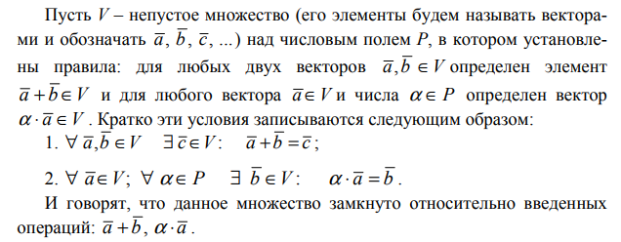
Определение линейного пространства
Notes:
Стр 4

Slide 3
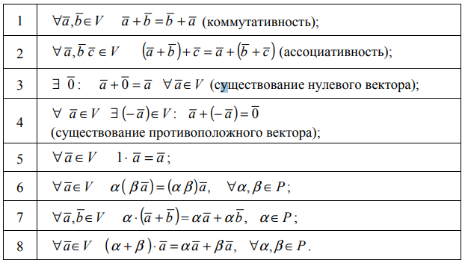
Множество V называется линейным векторным пространством (ЛВП) над полем Р, для элементов которого определены операции сложения, умножения на число и выполняются аксиомы
Notes:
Стр 4

Slide 4
V называется бесконечномерным, если для любого натурального m в V существует хотя бы одна линейно независимая система из m векторов.
V называется конечномерным, если существует такое натуральное n , что любая система векторов из V, содержащая n +1 или более элементов, линейно зависима.
Размерность конечномерного V - натуральное число n , которое равно максимальному числу линейно независимых векторов V.
Размерность V обозначают dim V . Если V бесконечномерное, то dim V = ∞. Если V = {0}, то dim V = 0.
Notes:
Стр 8

Slide 5
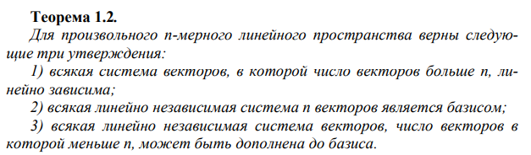
Notes:
Стр 10

Slide 6
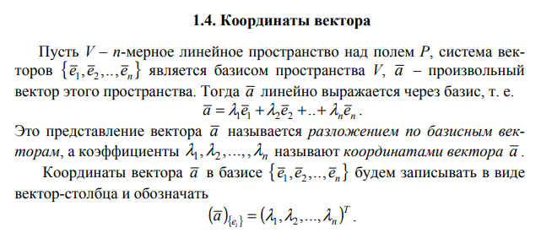
Notes:
Стр 10

Slide 7
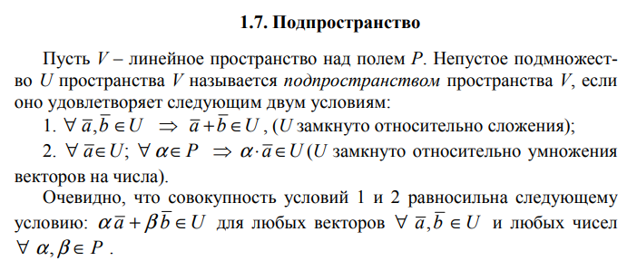
Notes:
Стр 13

Slide 8
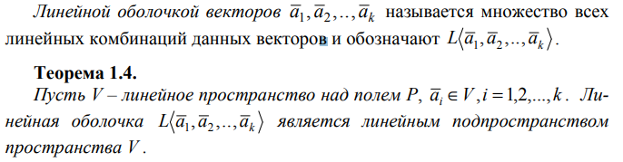
Notes:
Стр 14

Slide 9
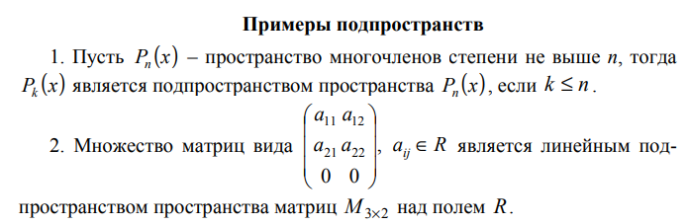
Notes:
Стр 15

Slide 10
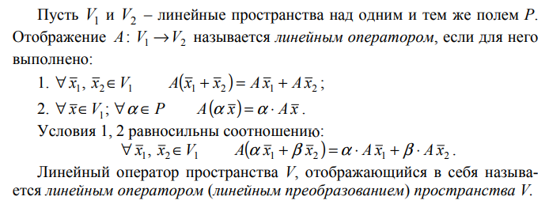
ЛИНЕЙНЫЕ ОПЕРАТОРЫ
Notes:
Стр 25, 27, 28,

Slide 11
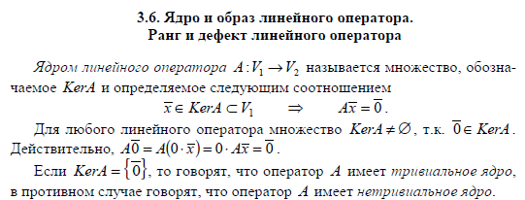

Notes:
Стр 34,

Slide 12
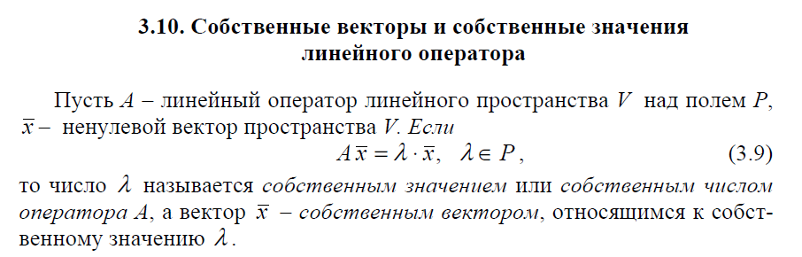
Notes:
Стр 41, 42

